Slide 1
네오플 제주 아카데미
팩 맨(PACK MAN)
교육생 이 정 수

Slide 2
INTRO
문서에 GIF파일이 포함되어 있기 때문에, 슬라이드 쇼로 봐주셨으면 합니다. 같이 포함된 APK와 프로젝트는 갤럭시 노트9(2560*1440)에 맞게 세팅 되어 있습니다.
팩맨을 만들면서 도움이 되었던 사이트가 있습니다. 이 사이트의 정보를 기반으로하여 기획을 했습니다.
https://gameinternals.com/understanding-pac-man-ghost-behavior

Slide 3
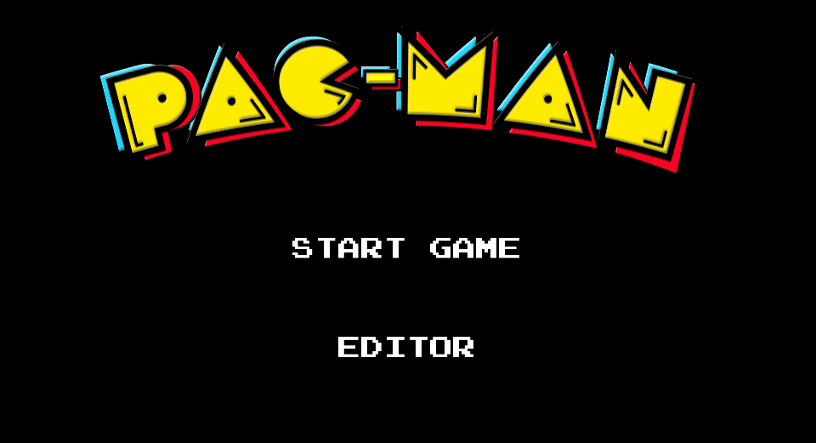
전체 플레이 GIF

Slide 4

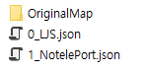
맵 로드 세이브
맵은 타일기반으로 작성되었고, 1차원 배열로 타일에 접근하였습니다.
맵의 정보는 JSON파일로 저장됩니다.
기본 맵은 리소스폴더에 미리 저장되어 있으며, 앱 최초 실행시 리소스폴더에서 기기의 로컬경로로 기본 스테이지를 만들어 줍니다.
이 후, 게임 내에서 에디터로 맵을 만들면, 기기의 로컬경로에 파일을 생성하게 됩니다.
기본 맵
커스텀 맵

Slide 5
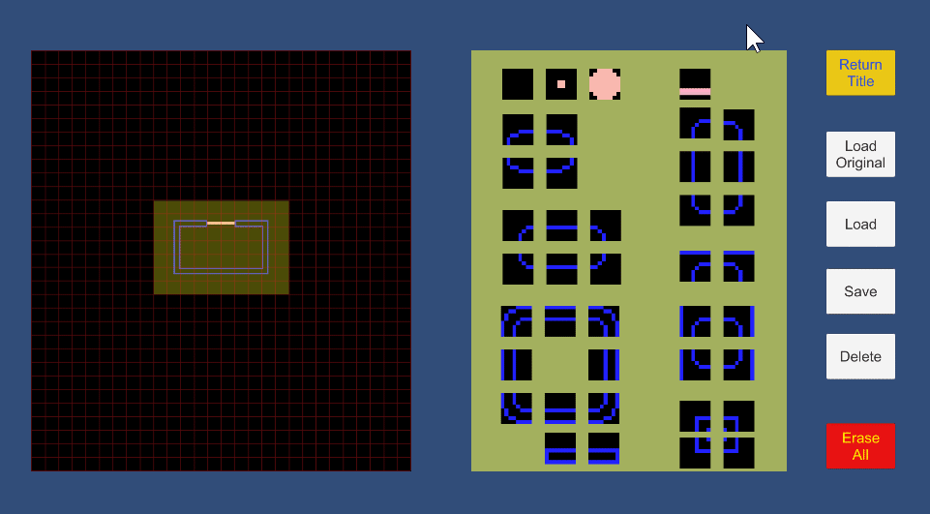
에디터 GIF

Slide 6
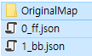
에디터
에디터는 PointerHandler를 사용해 모바일에서도 터치 & 드래그가 되게 만들었습니다.
맵은 고정크기로 저장되고, 가운데의 노란 섹터는 터치가 되지도 않고, 타일의 정보도 바뀌지 않습니다.
앞선 GIF가 끝난 후의 로컬경로의 파일 목록들입니다
파일은 생성시에 인덱스를 붙여, 저장됩니다.
어떤 파일이 삭제 되었다면, 인덱스를 비교해 파일명을 바꾸어서
사용자가 만든 순서대로 파일을 관리 할 수 있게 보장합니다.

Slide 7
유닛 상속 구조
abstract class BaseUnit
abstract class BaseGhost
PackMan
Blinky
Blinky
Blinky
Blinky

Slide 8
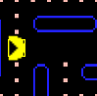
이동 방식 - 공통
타일 맵에서의 위치 = 네모
유닛의 스프라이트가 이동방향으로부터 1만큼 움직였을 때,
타일 한 칸 이동 후, 스프라이트의 로컬 포지션을 0으로 바꿔서 이동합니다.
이동방향이 왼쪽일 때를 예로 들면 스프라이트의 로컬포지션을 0~ -1 까지 움직이게 하고,
스프라이트의 로컬포지션이 -1보다 아래면,
유닛의 실제좌표(네모)를 이동한 후의 타일의 좌표로 바꿉니다.
처음에는 이 방식을 적용시킬 때, 애니메이션의 이벤트를 활용하여, 애니메이션이 끝났을 때 이벤트에 함수를 넣어 움직이는 방법을 택했었지만, 개발이 진행되면서 이동속도를 조절해야 할 때 문제가 있었습니다.
애니메이션의 길이를 늘리게 되면, 보간되는 로컬포지션의 값이 너무 커져서 툭툭 끊기는 것입니다. 그렇기에 애니메이션으로 이동하는 방식은 포기하고, Update()에서 로컬포지션을 바꾸는 방법으로 위 문제를 해결했습니다.

Slide 9
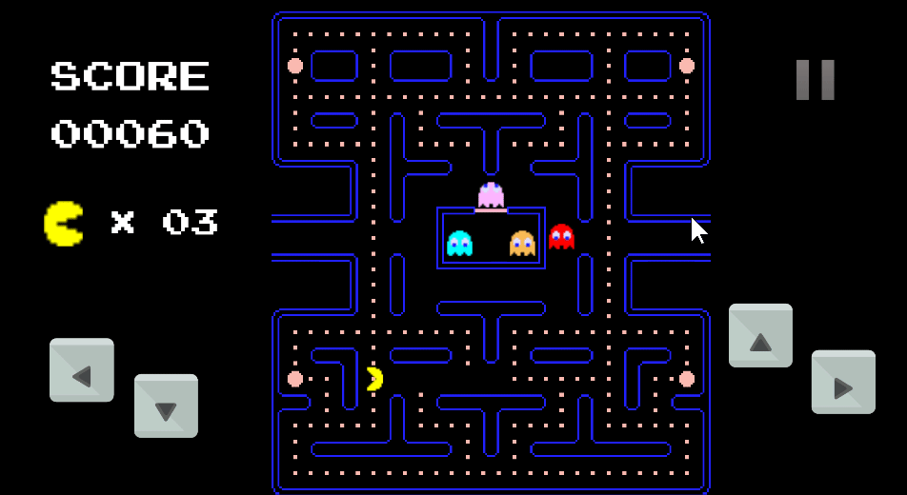
이동 – 팩맨 GIF
이동 후 매번, 진행방향 앞의 타일이 장애물인지 판단하고 장애물이면 멈춥니다. 선 입력을 받아서 저장된 방향으로 갈 수 있는 곳이 나오면 방향을 저장된 방향으로 바꿉니다.

Slide 10
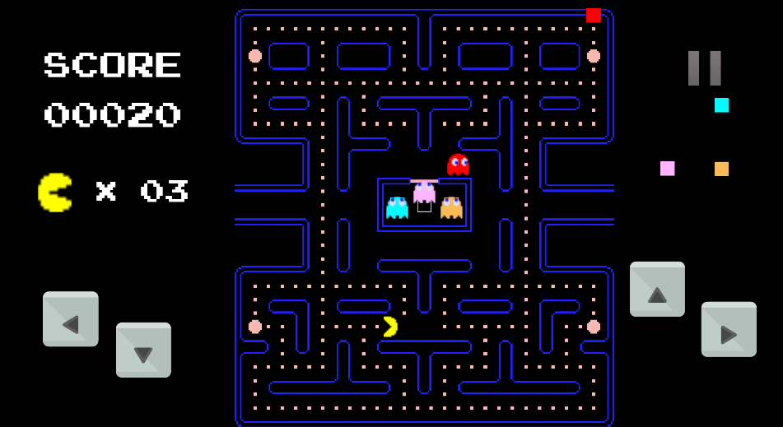
이동 – 유령 GIF

Slide 11
이동 – 유령
유령은 팩맨과 달리 멈추지를 못합니다.
그렇기 때문에 진행방향의 앞에 타일이 장애물인지 확인 할 필요가 없습니다.
다만, 확인해야 할 것은 이동 후의 타일입니다.
타일은 자신이 어떤 방향으로 연결되어 있는지 갖고 있습니다.
유령은 이 타일이 가진 정보로 이동 방향을 결정 합니다.
이어진 타일이 2개라면 (일방통행) 방향을 바꾸지 못하고(하지만 후에 기술할 모드전환시 방향을 바꿀 수 있습니다)
이어진 타일이 3개이상(교차로)이라면 유령 각자만의 방식으로 방향을 결정합니다.

Slide 12
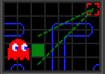
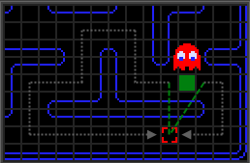
이동 – 유령
유령은 교차로를 만났을 때, 교차로의 모든 방향에서부터 타게팅타일 까지의 직선거리를 잽니다. 그리고 그 중 짧은 방향으로 가게 됩니다.
이 경우 왼쪽방향이 직선거리는 짧지만, 실제 경로는 더 멉니다.
이 상황에서 유령은 직선거리가 짧은 왼쪽을 택할 것이고, 팩맨은 이를 이용해서 유령을 빠져나갈 수 있습니다.

Slide 13
유령 –모드 변환
이동 – 유령GIF 에서 속이 찬 네모들은 각 각의 유령들의 타게팅 타일 입니다.
분산모드는 유령들을 퍼지게 하는 모드이며, 이 모드 일때 타게팅 타일은 맵의 가장 끝입니다(유령마다 고유의 코너를 갖고있습니다)
추적모드는 유령들이 각자의 방식으로 팩맨을 쫓는 모드입니다. 정확하게는 타게팅 타일을 계산하는 과정이 유령들 마다 다릅니다.
겁먹은모드는 팩맨이 큰 먹이를 먹었을 때, 이동속도가 감소하고 분산모드가 됩니다.
영원추적모드는 팩맨이 분산모드가 되지 않는 모드입니다.
앞에서 유령은 일방통행 일 때, 방향을 바꾸지 못한다고 했지만, 실제 팩맨 게임에서는 이러한 모드 전환이 될 때, 방향을 바꾸게 만들었고, 이를 반영해 모드가 전환 될 때, 방향을 바꾸게 해놨습니다. (겁먹은모드에서 다른모드는 방향을 바꾸지 않는 것 또한 구현)
최초 게임 진행시 분산모드가 7초, 이후 추적모드가 20초
이후 분산모드 7초, 추적모드 20초
이후 분산모드 6초, 추적모드 20초
이후 분산모드 5초, 영원추적모드로 모드 변환이 됩니다.
겁먹은 모드로 바뀌어도, 이전 모드의 시간을 갖고, 겁먹은 모드가 끝난 뒤, 다시 재개하기 때문에 유령의 움직임이 다양해지게 됩니다.

Slide 14
유령 –모드 변환
이동 – 유령GIF 에서 속이 찬 네모들은 각 각의 유령들의 타게팅 타일 입니다.
분산모드는 유령들을 퍼지게 하는 모드이며, 이 모드 일때 타게팅 타일은 맵의 가장 끝입니다(유령마다 고유의 코너를 갖고있습니다)
추적모드는 유령들이 각자의 방식으로 팩맨을 쫓는 모드입니다. 정확하게는 타게팅 타일을 계산하는 과정이 유령들 마다 다릅니다.
겁먹은모드는 팩맨이 큰 먹이를 먹었을 때, 이동속도가 감소하고 분산모드가 됩니다.
영원추적모드는 팩맨이 분산모드가 되지 않는 모드입니다.
앞에서 유령은 일방통행 일 때, 방향을 바꾸지 못한다고 했지만, 실제 팩맨 게임에서는 이러한 모드 전환이 될 때, 방향을 바꾸게 만들었고, 이를 반영해 모드가 전환 될 때, 방향을 바꾸게 해놨습니다. (겁먹은모드에서 다른모드는 방향을 바꾸지 않는 것 또한 구현)
최초 게임 진행시 분산모드가 7초, 이후 추적모드가 20초
이후 분산모드 7초, 추적모드 20초
이후 분산모드 6초, 추적모드 20초
이후 분산모드 5초, 영원추적모드로 모드 변환이 됩니다.
겁먹은 모드로 바뀌어도, 이전 모드의 시간을 갖고, 겁먹은 모드가 끝난 뒤, 다시 재개하기 때문에 유령의 움직임이 다양해지게 됩니다.

Slide 15
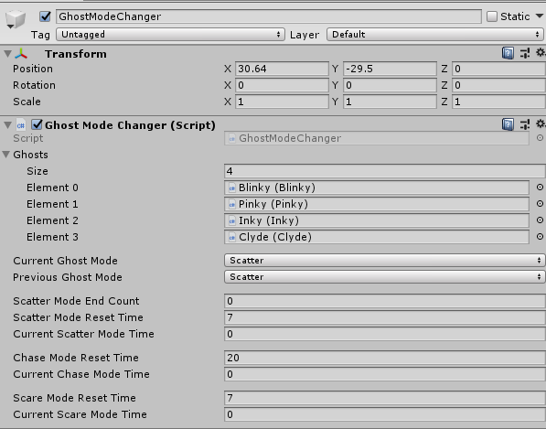
유령 모드변환
유령들의 모드변환을 담당하는 매니저클래스 입니다.

Slide 16
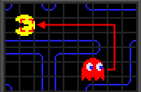
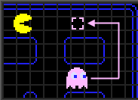
유령 – 개별 특성
블링키 : 팩맨의 위치를 타게팅 타일로 삼음
핑키 : 팩맨의 진행 방향의 4칸 앞을 타게팅 타일로 삼음

Slide 17
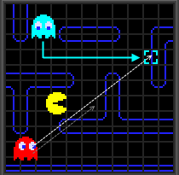
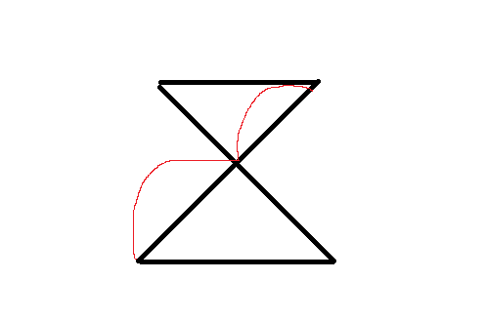
유령 – 개별 특성
잉키 : 블링키의 위치에서 팩맨의 2칸앞 타일을 잇는 벡터가 2배의 길이가 되는 지점

Slide 18
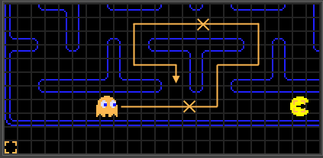
유령 – 개별 특성
클리드 : 팩맨으로부터 8타일 떨어지면 블링키 처럼 팩맨의 위치가 타게팅 타일, 8타일 이내로 들어가면 분산모드
X표시는 클리드가 자체적인 모드 변경을 하는 위치

Slide 19
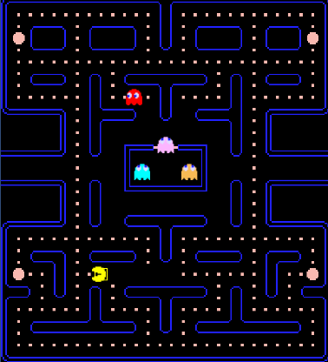
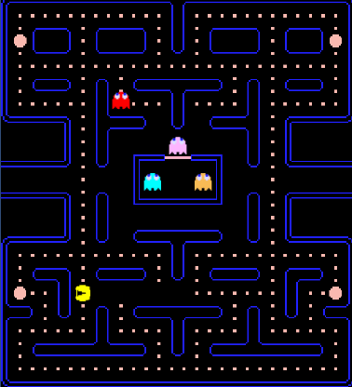
완성도를 향해
유령 겁먹은모드 버그수정 전
유령 겁먹은모드 버그수정 후

Slide 20
THANK
YOU
교육생 이정수

